Slide 1
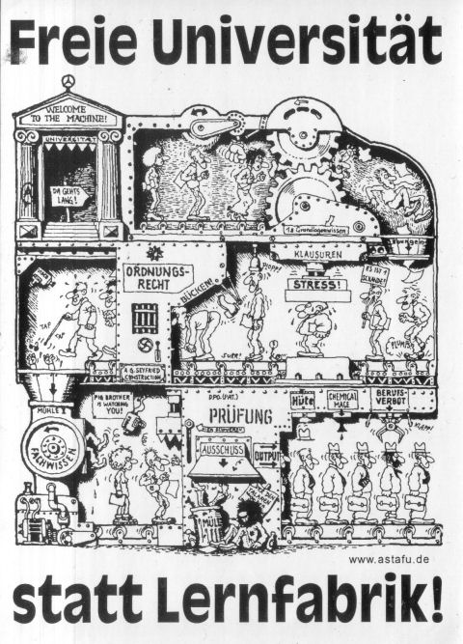
PD Dr. Sebastian Winter
s.winter@ish.uni-hannover.de www.sebastianwinter.info
Seminar: „Sozialisation“ Eine theorievergleichende Einführung in das konfliktreiche Geschehen zwischen Subjekt und Gesellschaft
SoSe 2024
Notes:
1

Slide 2
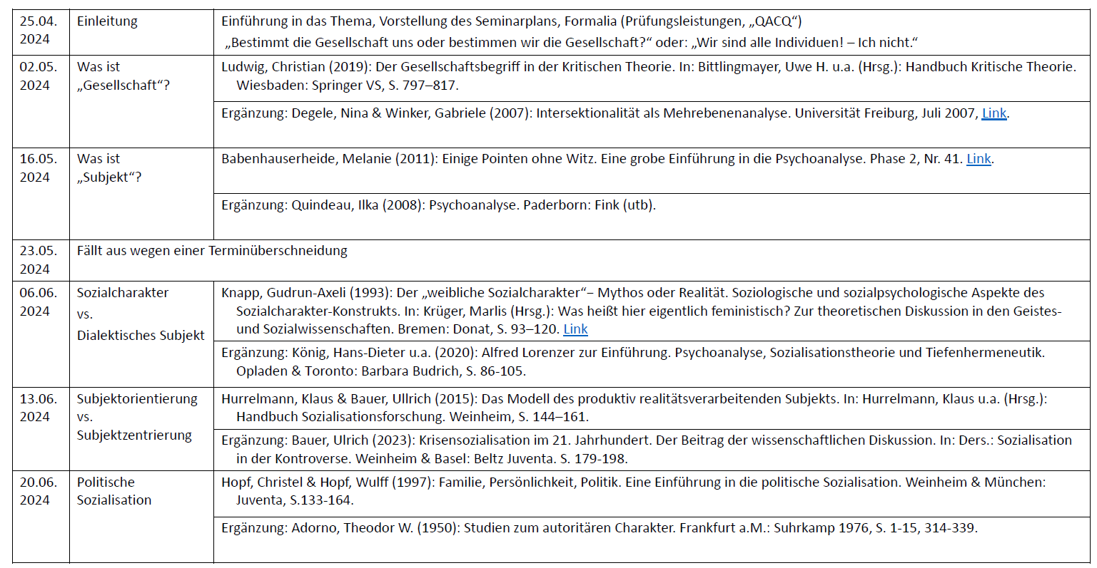

Slide 3
Sozialisation ist die aktive Aneignung von kulturellen Identitätsangeboten und -zwängen als Konfliktlösungsmuster.

Slide 6
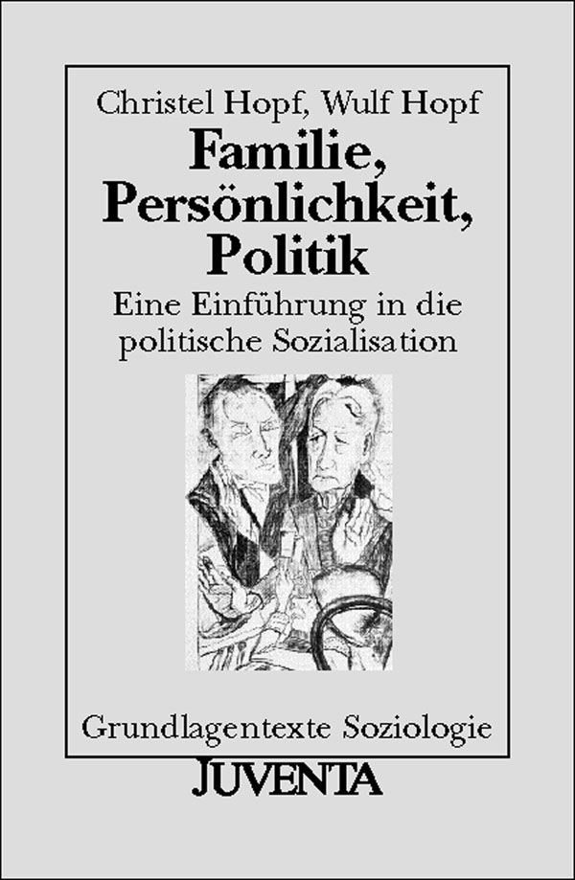
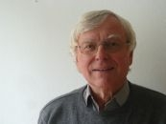
Christel & Wulf Hopf

Slide 7
„Wo Kinder geschlagen werden, haben Rechtspopulisten leichtes Spiel.“

Slide 8
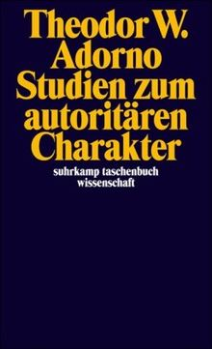
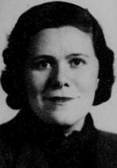
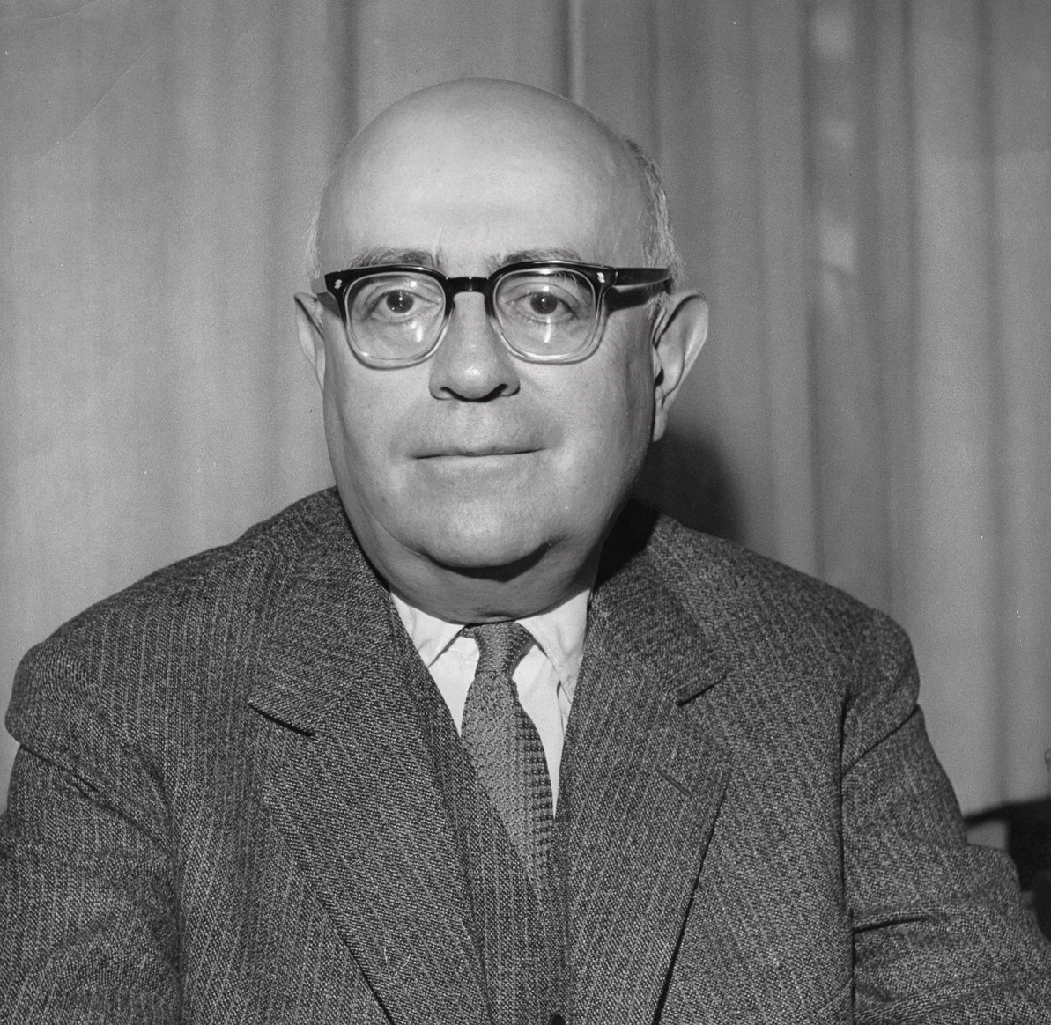
Else Frenkel-Brunswik
Theodor W. Adorno

Slide 9
Geliebter Führer und…

Slide 10
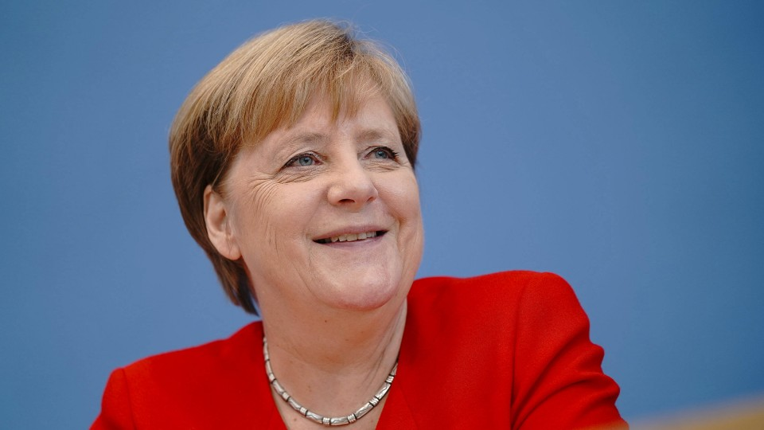
… »Volksverräterin«

Slide 11
Christel & Wulf Hopf

Slide 12
„Seit Jahren habe ich immer wieder männliche und weibliche Analysanden […] behandelt, deren sozialer und Familienhintergrund genau dem entsprach, was Theodor W. Adorno und seine Mitarbeiter […] als charakteristisch für die ‚authoritarian personality‘ bezeichnet haben. Es zeigte sich jedoch, daß nur ein Teil der Analysanden die typischen Züge der ‚authoritarian personality‘ entwickelt hatten, andere nicht.“
Parin 1976, S. 72f.)

Slide 13
Konfliktlösungsmuster
Hopf & Hopf 1997, S. 133

Slide 14
Transmissionsthese und Einfluss der peers
Hopf & Hopf 1997, S. 133

Slide 15
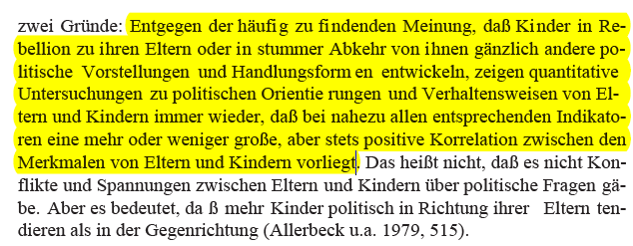
Politische Übereinstimmung von Eltern und Kindern
Hopf & Hopf 1997, S. 137

Slide 16
Rechtsextreme Eltern und Kindern
Hopf & Hopf 1997, S. 140

Slide 17
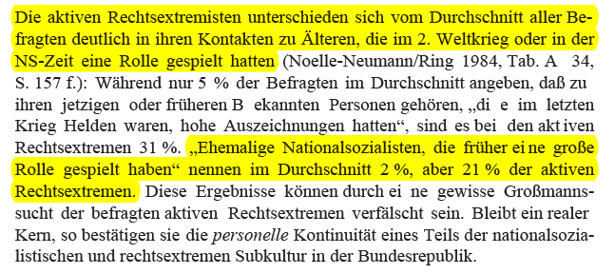
Rechtsextreme (Wahl-)Großeltern
Hopf & Hopf 1997, S. 144

Slide 18
Latente Transmission jenseits manifester Ideologien
Hopf & Hopf 1997, S. 147

Slide 19
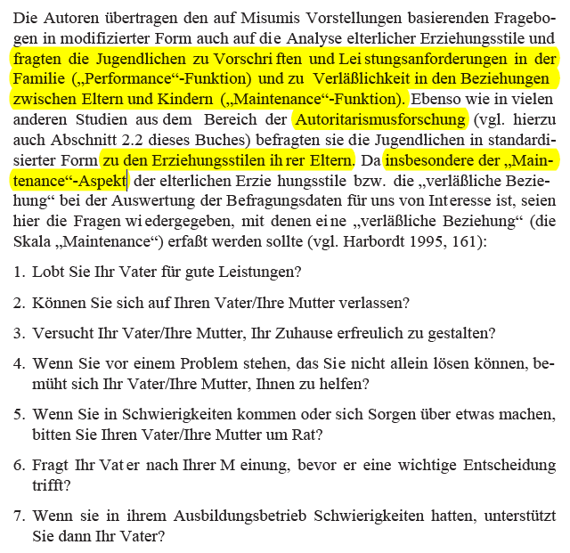
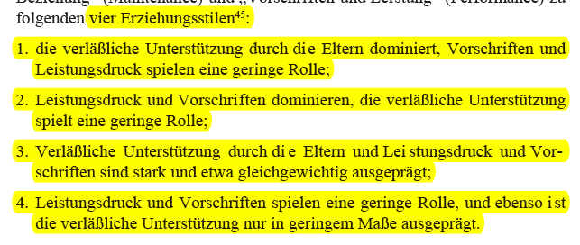
Erziehungsstile
Hopf & Hopf 1997, S. 148f.

Slide 20
Erziehungsstile
Hopf & Hopf 1997, S. 149f.

Slide 22
Peer Groups
Hopf & Hopf 1997, S. 154, 157

Slide 23
Familie und/versus Peer Group
Hopf & Hopf 1997, S. 161

Slide 25
